Slide 1
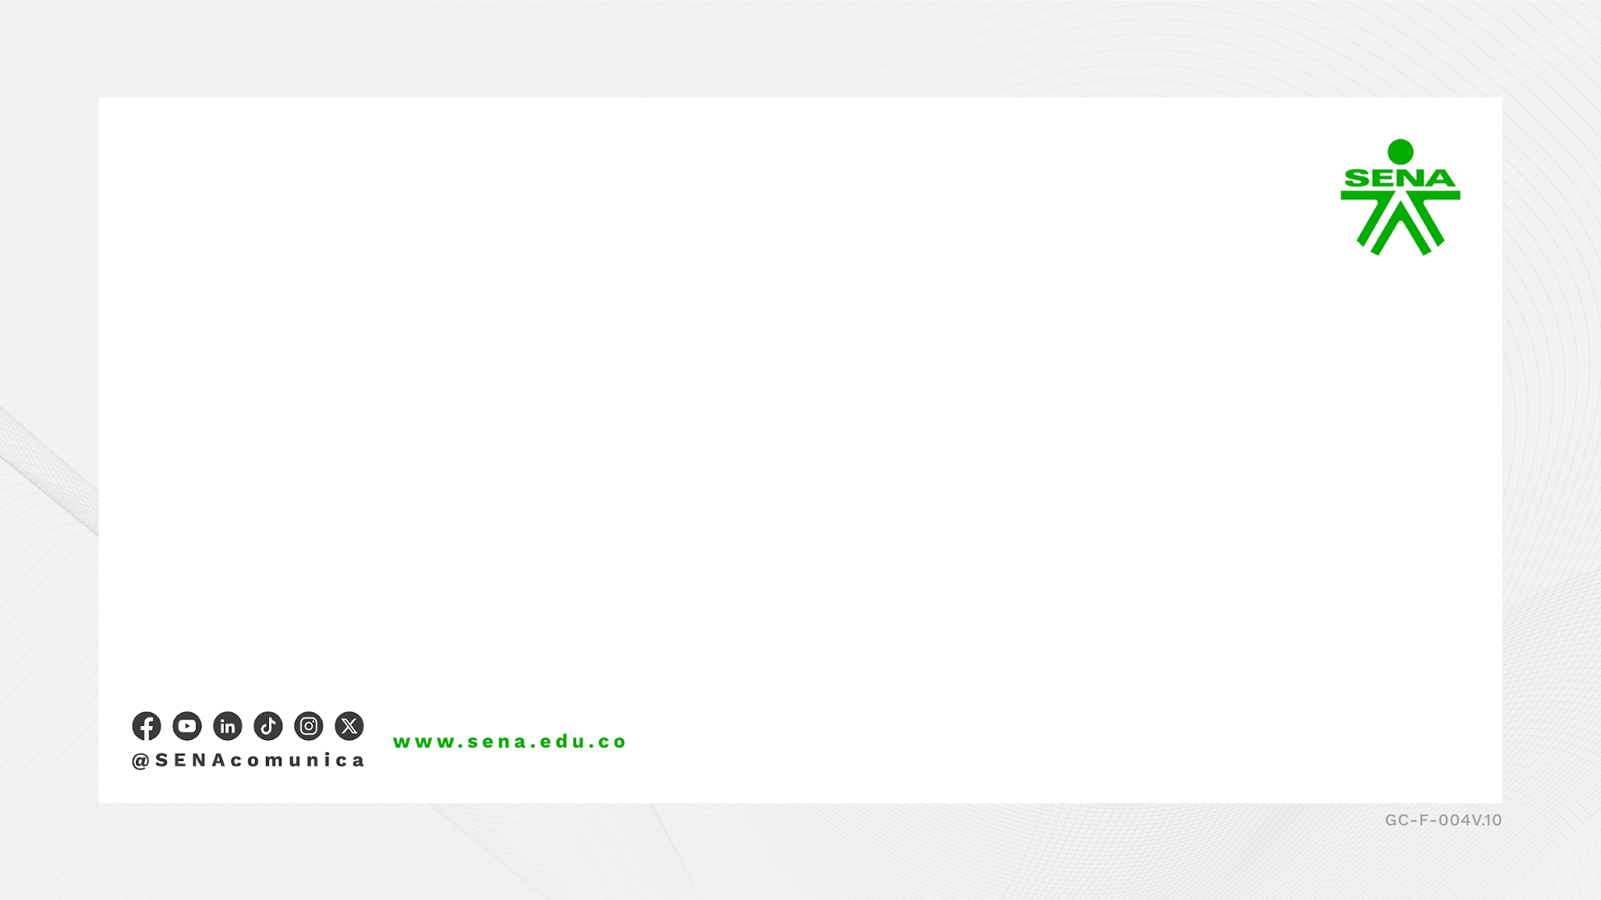

Kronos Inventory Control
Mariana Alejandra Martínez Duarte
Erick Santiago Vásquez Reyes
Evert Arias Fragoso
Paula Alejandra Mora Montaña
Manuel Esteban Vigoya Gonzalez

Slide 2

Objetivo general

Slide 3

Objetivo general
Diseñar e implementar un sistema web integral para optimizar la gestión de inventarios, proveedores y garantías, facilitando tanto los procesos administrativos como la interacción y atención a los clientes de la Ferretería y Perfilería Solmet.

Slide 4
Objetivo específicos

Slide 5
Objetivos específicos
Gestionar el flujo de inventario (entradas y salidas) mediante alertas automáticas de niveles de stock.
Clasificar y organizar los materiales para garantizar una consulta rápida y eficiente.
Optimizar el abastecimiento controlando la información de proveedores y órdenes de compra.
Validar las solicitudes de garantía permitiendo su registro y seguimiento en línea.

Slide 6
Diseño de base de datos

Slide 7

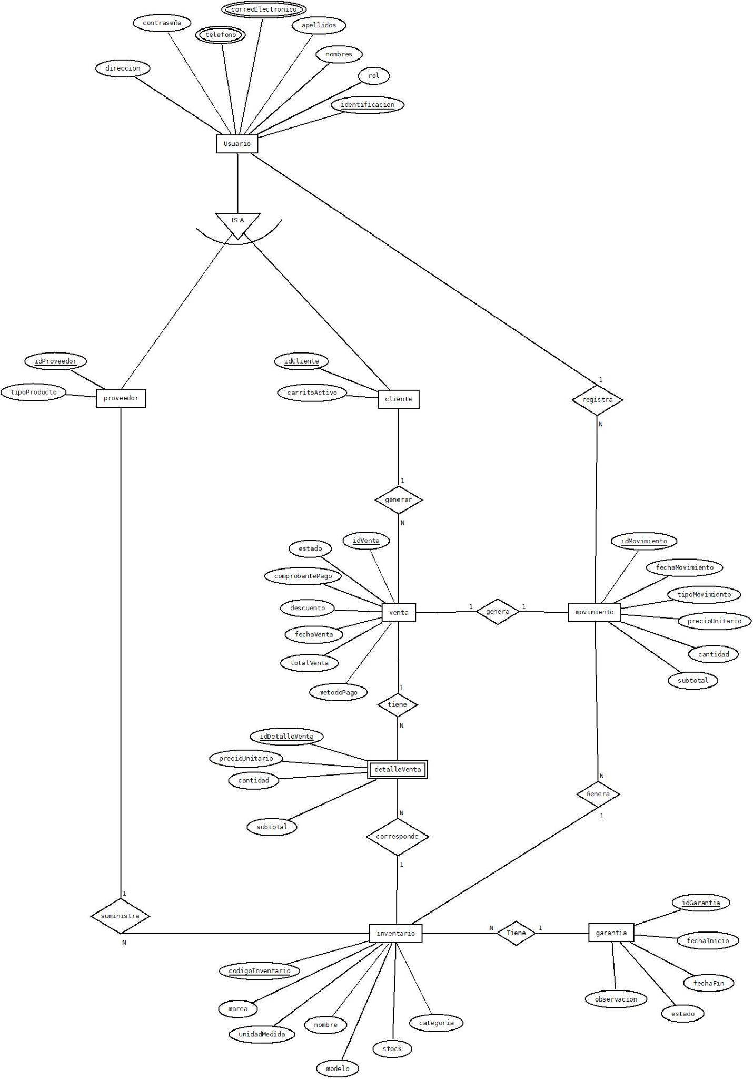
Modelo entidad relación (M.E.R)

Slide 8
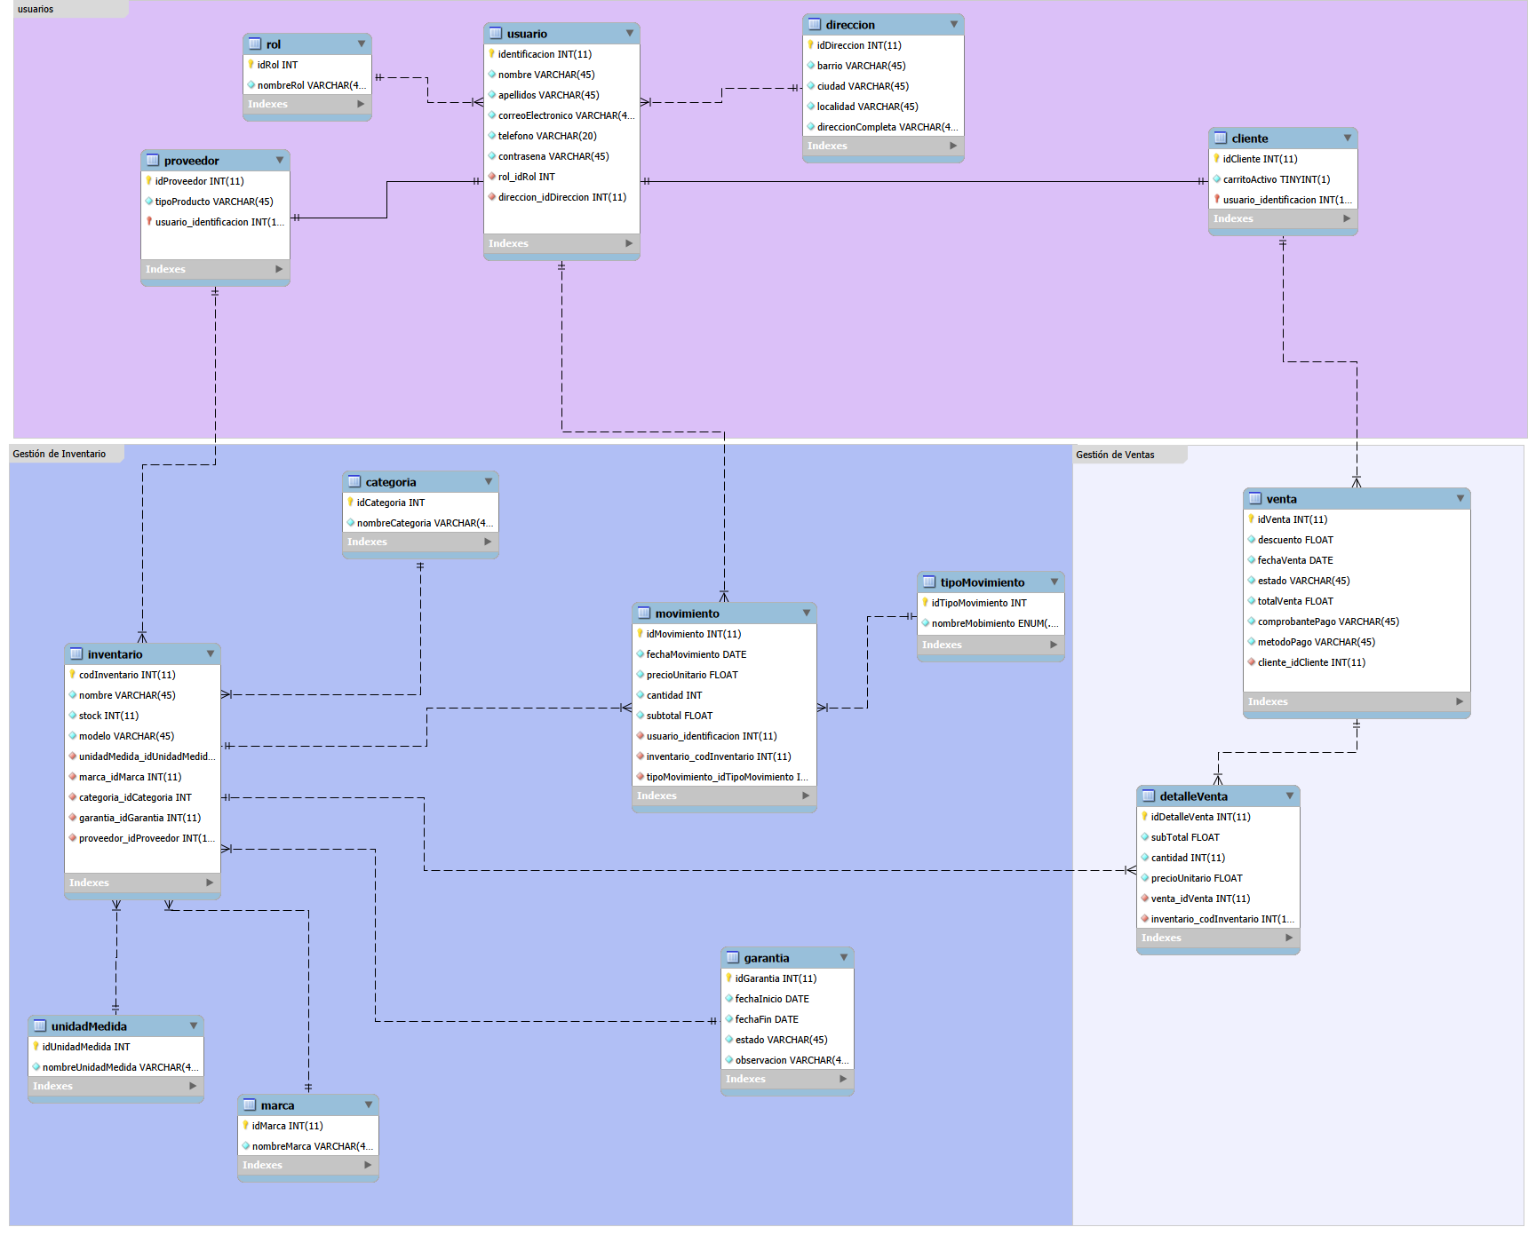
Modelo relacional

Slide 9
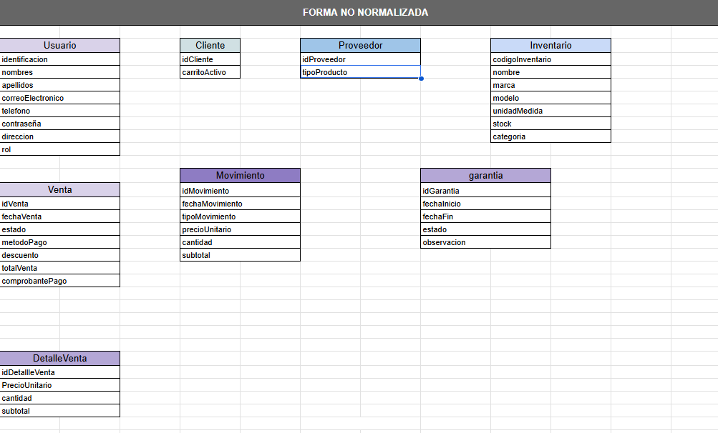
Normalización
https://docs.google.com/spreadsheets/d/1yuXZvOSRgik71FQWMWBUxiMaoOdP7cr48F0pwuU4344/edit?usp=sharing

Slide 10
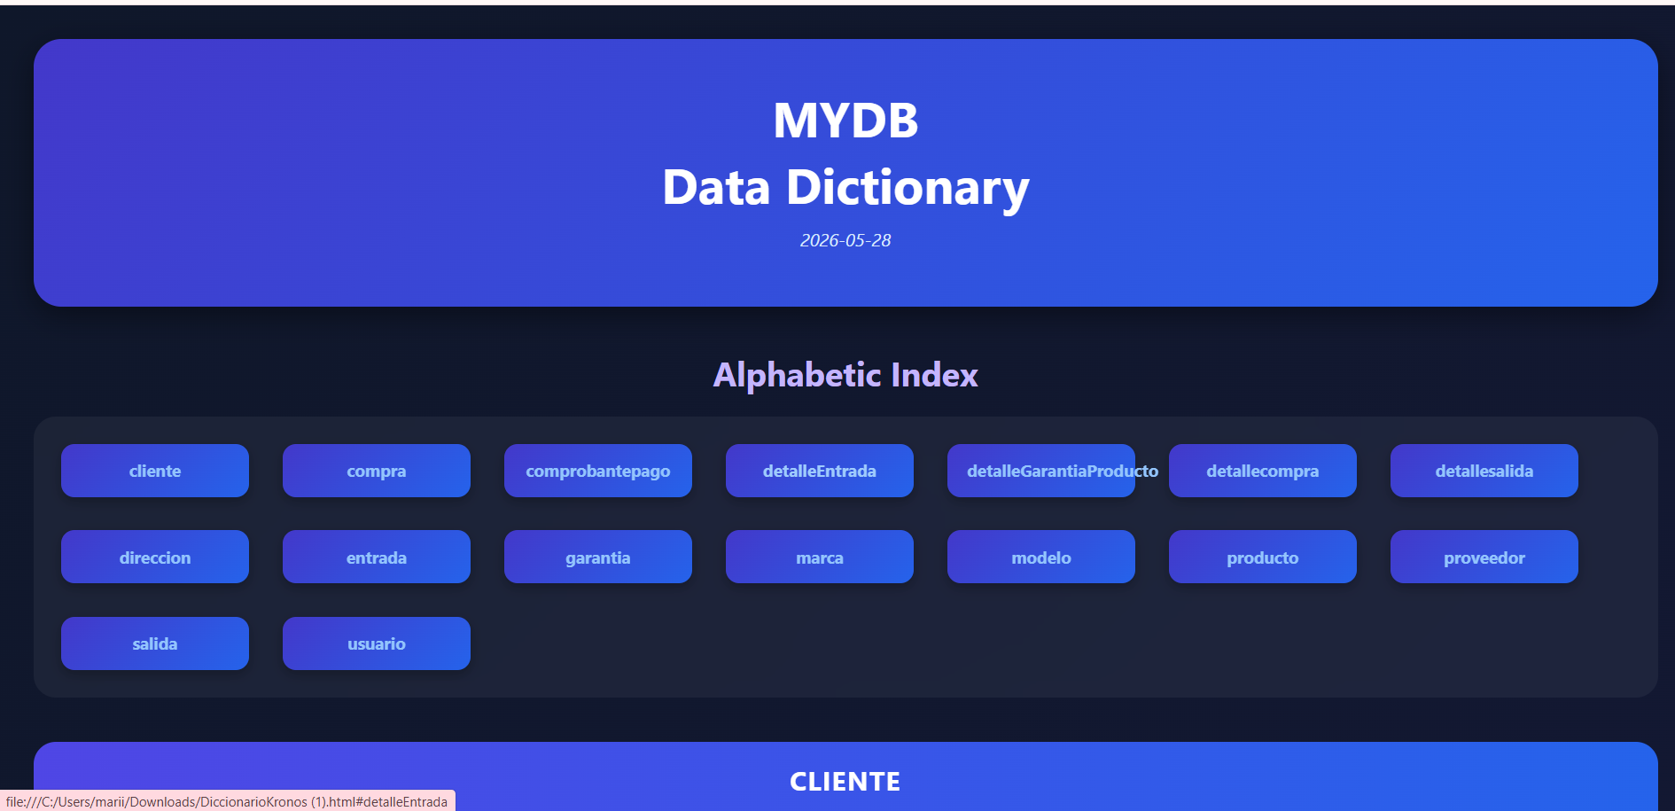
Diccionario de datos

Slide 11
Diseño y arquitectura

Slide 12
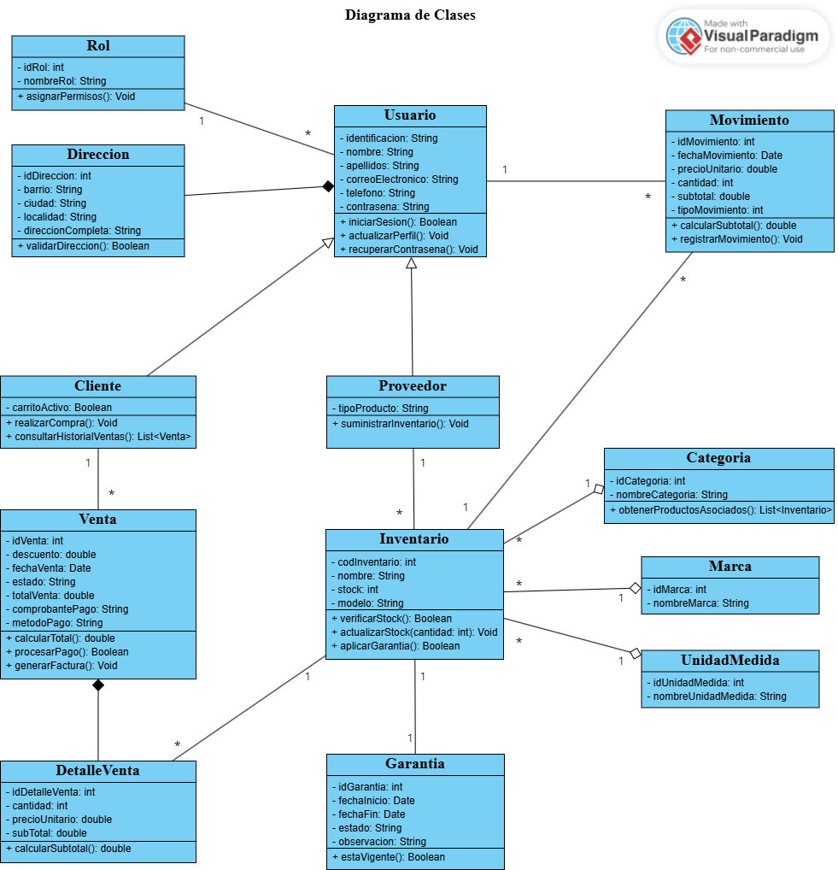
Diagrama de clases UML

Slide 13
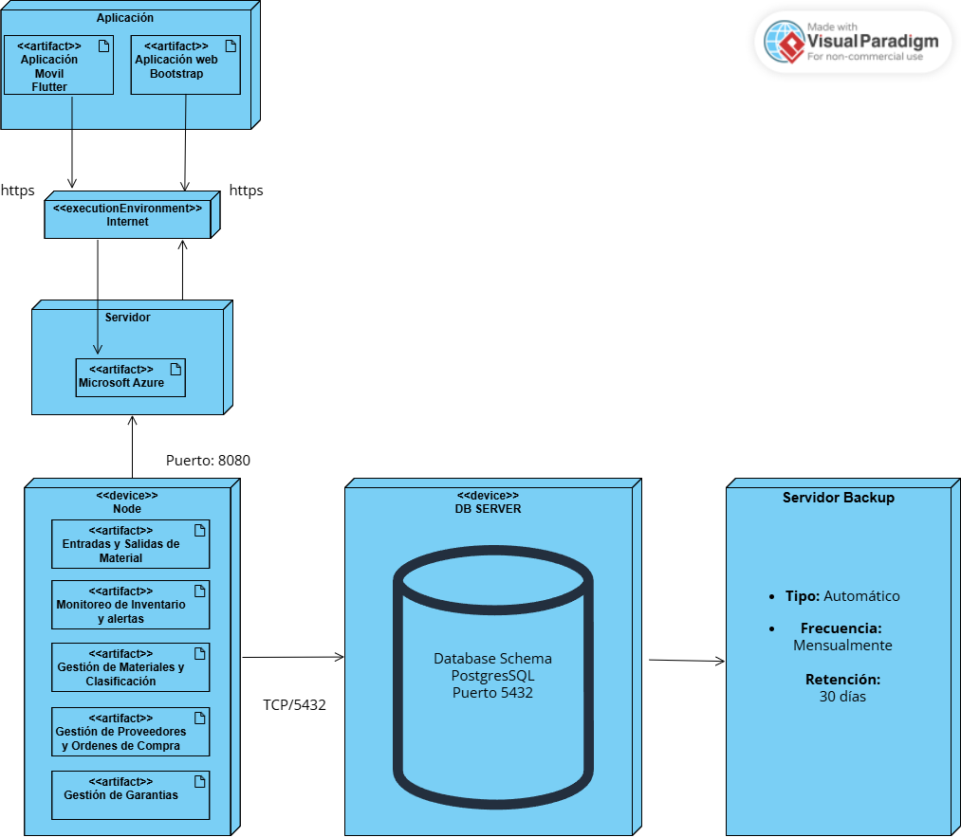
Diagrama de Despliegue UML

Slide 14
Diseño de interfaces

Slide 15
